Slide 1
Physic Material

Slide 2
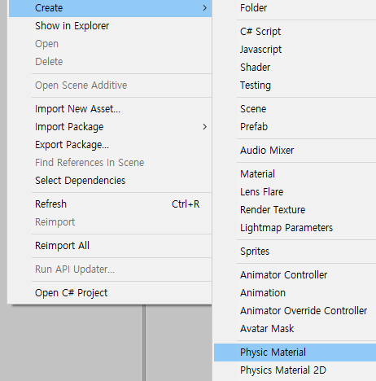
Physic Material

Slide 3
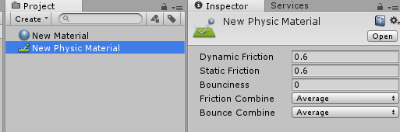
Physic Material

Slide 4
Physic Material
Dynamic Friction – 이동 마찰력
Static Friction – 정지 마찰력
Bounciness – 탄성, 1이 최대
Combine – 다음 마찰력 결정

Slide 5
Rigidbody

Slide 6
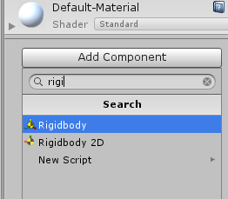
Rigidbody

Slide 7
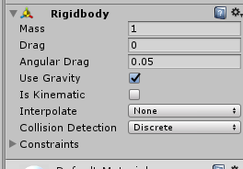
Rigidbody

Slide 8
Rigidbody
Mass – 질량
Drag – 공기저항
Is Kinematic – 체크하면 오브젝트끼리 부딪쳐도 움직이지 않음.
Body Type
Dynamic : 모든 물리현상 사용
Kinematic : 물리현상을 받지 않고 스크립트를 이용하여 연출할 때 사용
Static : 모든 물리현상을 무시하며 자리에 고정시킬 때 사용

